Slide 1
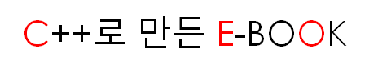
CEO
김경찬
이대건
박재홍

Slide 2
CEO?
Design
Core-logic
Q&A
Contents

Slide 3
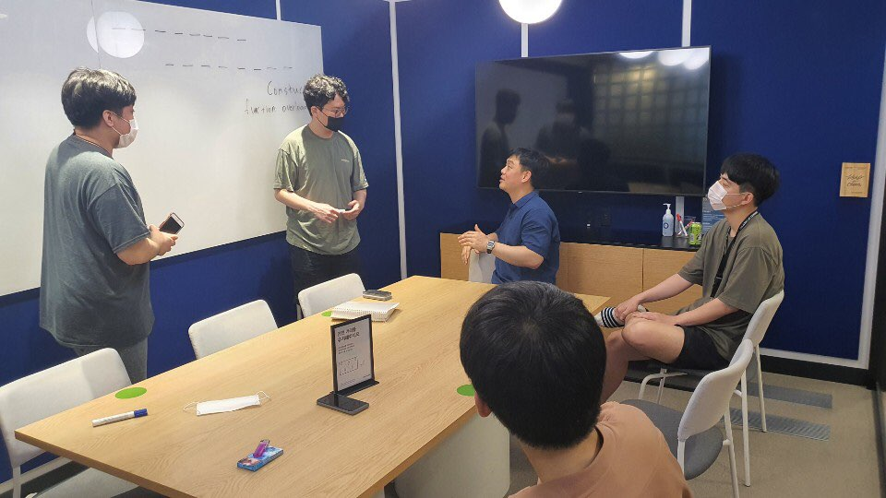
Realistic
English Study
Purpose

Slide 4
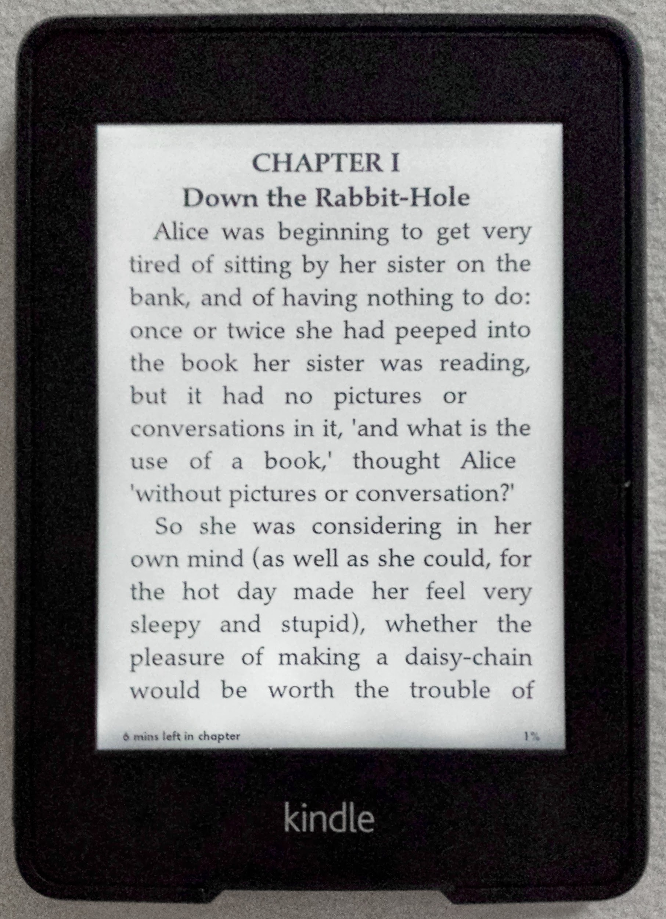
CEO?
CEO

Slide 5
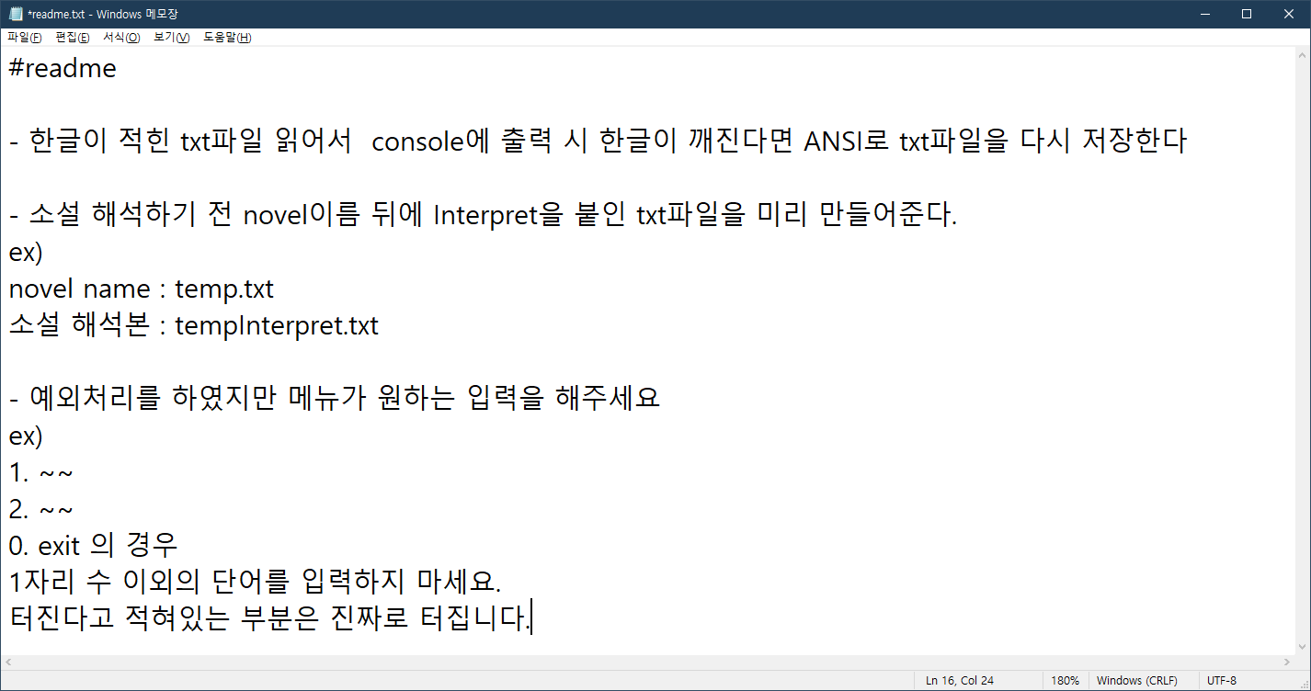
# Read Me

Slide 6
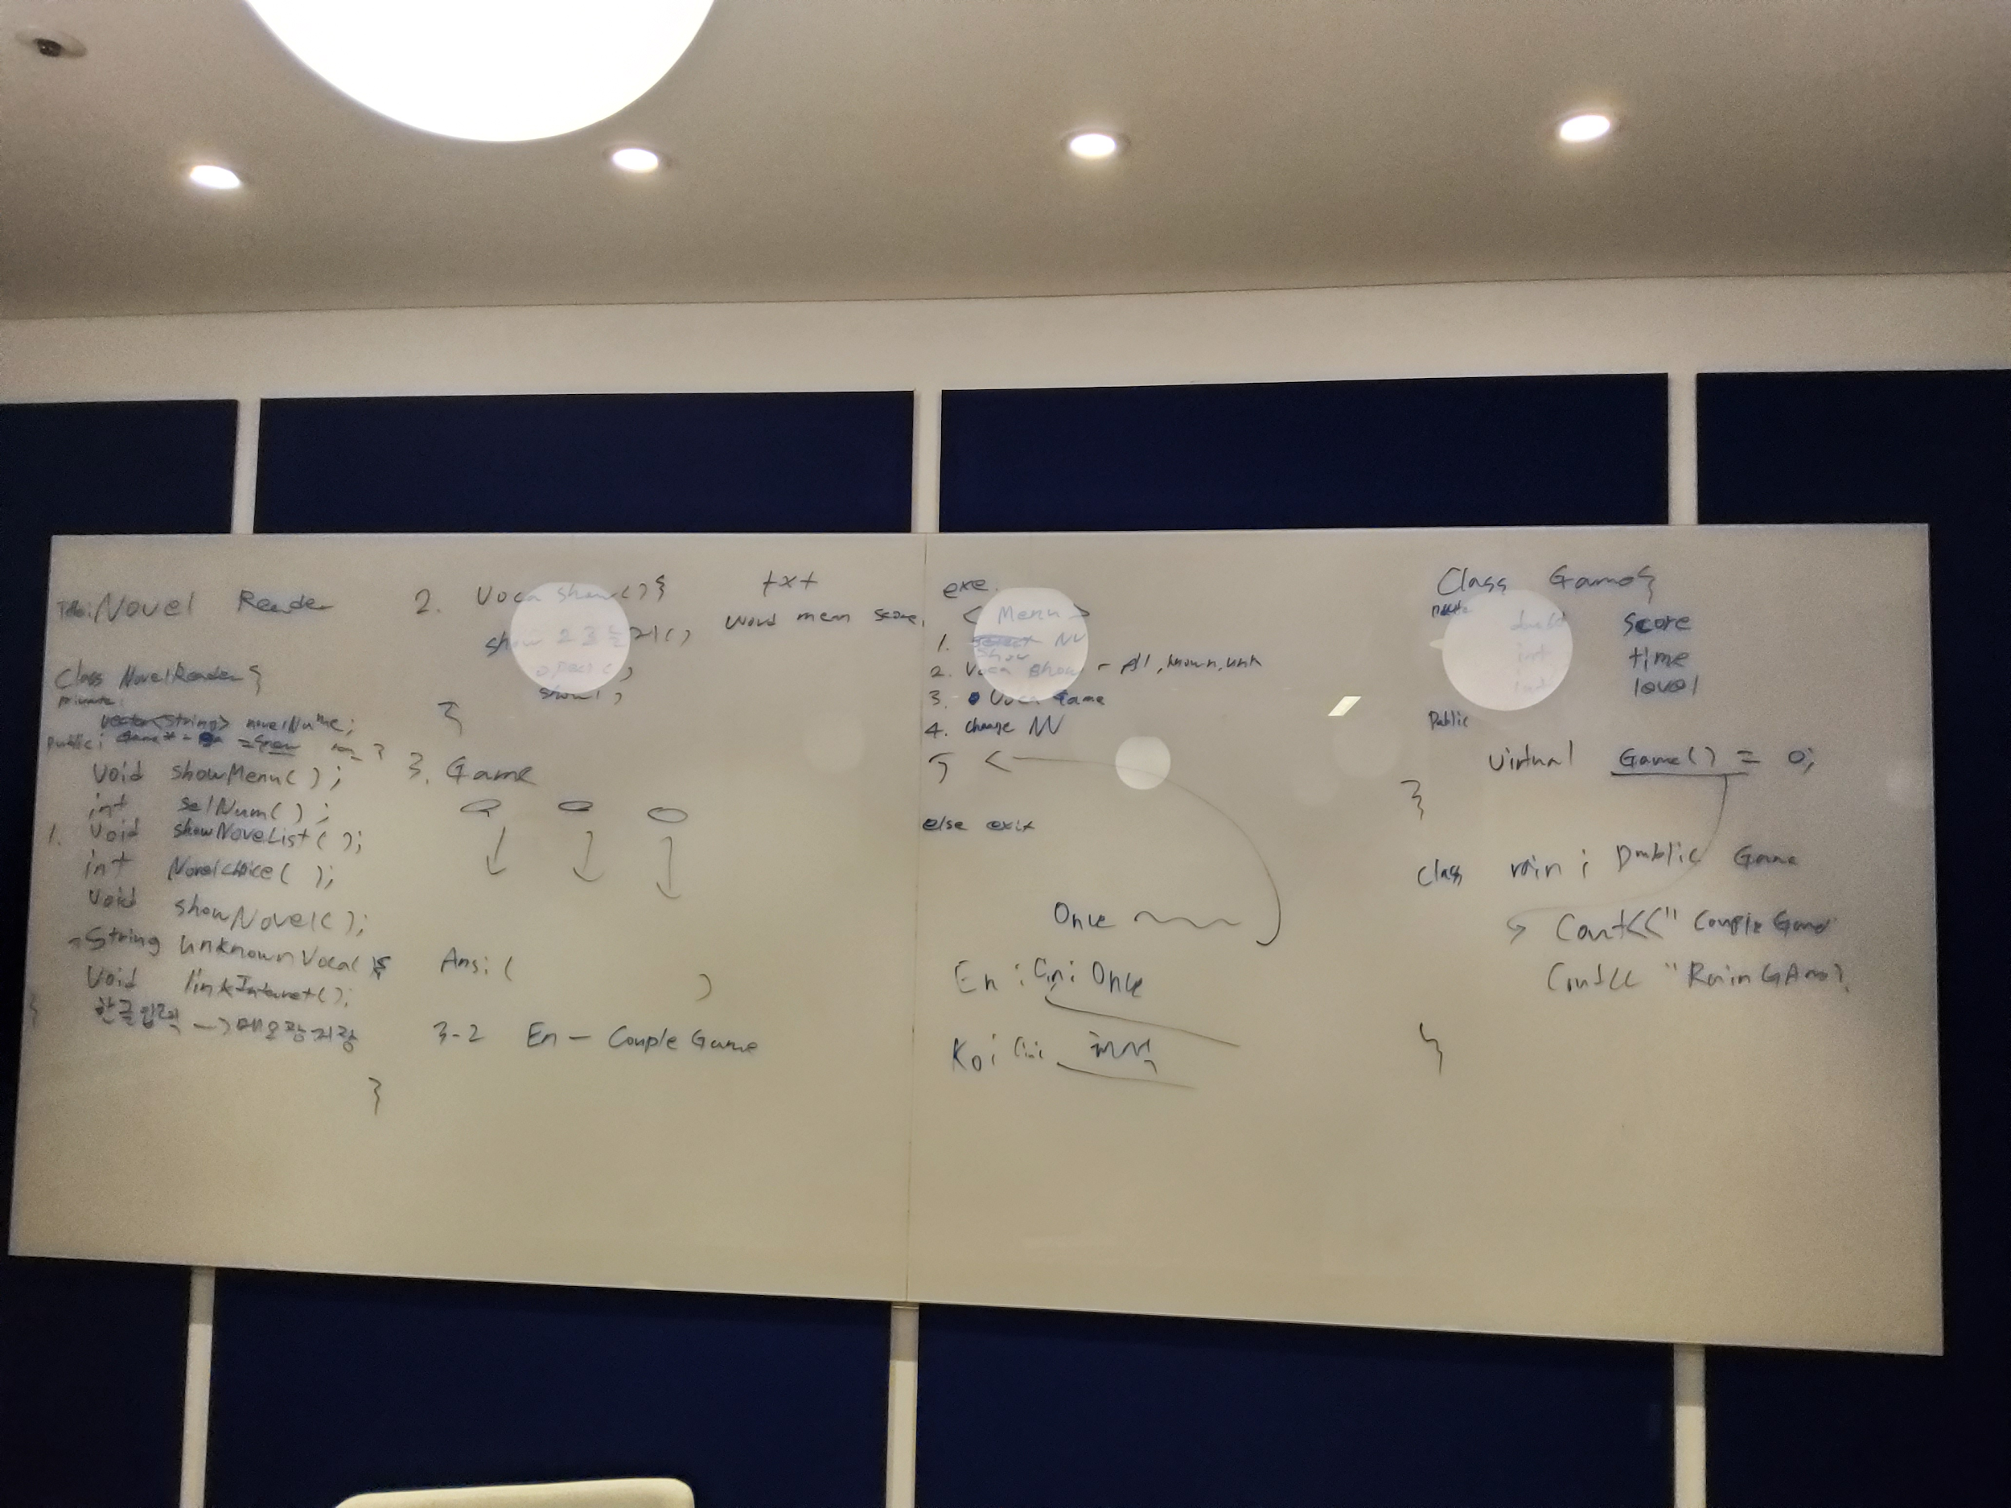
Draft

Slide 7
Read Novel
Interpret Sentence
Voca
Note
CEO
Voca
Test

Slide 8
Function - main()
Start
Main 화면 출력
Novel Name 받아오기
Voca.txt의 단어 받아오기
Menu 출력
Function
종료
Menu 선택
0
선택한 Function 동작
Exit

Slide 9
Novel Name 받아오기
Voca.txt의 단어 받아오기
<Voca.txt>
person 사람 10
test 시험 10
apple 사과 10
game 게임 10
novel 소설 9
whisper 속삭이다 1
queer 괴상한 1
quaint 진기한 1
dark 어둡다 10
frequency 빈도수 10
<소설 제목>
novel1
Little Princess
abc
def
ghi

Slide 10
Start
Main 화면 출력
Novel Name 받아오기
Voca.txt의 단어 받아오기
Menu 출력
Function
종료
Menu 선택
0
선택한 Function 동작
Exit

Slide 11
Function - funcReadNovel()
Show Novel Name
Read Novel Contents(txt)
Show Novel Contents
(25Line)
f
n
f. 이전 페이지 / n. 다음 페이지
e. 나가기 / s. 단어 검색 /
s
Function End
e
End of File
Find Word(y/n)
Main()

Slide 12
Read Novel Contents
LineLength : 120
string temp : txt에서 한줄 씩 읽음
string content : line 처리용
vector<string> nContent : 소설내용 저장(120글자(한 줄) 씩 저장)
map<string,vector<string>> (소설 제목, 소설 내용)

Slide 13
Read Novel Contents
select novel
open novel.txt
getline(cin,temp)
End of File
content+=temp
content.size()>LineLength ||
content[Last]==’.’ || temp.size == 0
nContent.push_back(content.substr(0, LineLength));
content = content.substr(LineLength, content.size() - 1);
map.insert({NovelName,nContent})
End

Slide 14
Function - funcReadNovel()
Show Novel Name
Read Novel Contents
Show Novel Contents
(25Line)
f
n
f. 이전 페이지 / n. 다음 페이지
e. 나가기 / s. 단어 검색 /
s
Function End
e
Find Word(y/n)
Main()

Slide 15
Show Novel Contents
pageLine : 25
n : nowLine+=pageLine
f : nowLine-=pageLine
while
i=nowLine; i<nowLine+pageLine; i++
nowLine > nContent.size()
n
y
Function End

Slide 16
Function - funcReadNovel()
Show Novel Name
Read Novel Contents
Show Novel Contents
(25Line)
f
n
f. 이전 페이지 / n. 다음 페이지
e. 나가기 / s. 단어 검색 /
s
Function End
e
Find Word(y/n)
Main()

Slide 17
Find Word
vector<string, string> voca
<word, mean>
vector<string,int> vocaExist
<word, exist>
cin>> word
vocaExist[word]
1
0
voca.mean
voca.mean=Internet
voca.push_back
(word, mean)
write voca to txt
End

Slide 18
Start
Main 화면 출력
Novel Name 받아오기
Voca.txt의 단어 받아오기
Menu 출력
Function
종료
Menu 선택
0
선택한 Function 동작
Exit

Slide 19
Function - funcInterpretSentence()
Show Novel Name
Read Novel Interpret(txt)
vector.size()
Show Novel Contents (한 문장)
English Sentence 따라쓰기
없다
txt에 해당 문장 해석 확인
있다
Sentence 해석 쓰기
Sentence 해석 보여 주기
수정
해석 수정
Function End
Main()

Slide 20
Voca List Menu
Voca List
Known
Unknown
ALL

Slide 21
Edit VocaScore
Type
Tword
VScore
En
Ko
Char Array [30]
Above 6
Below 5

Slide 22
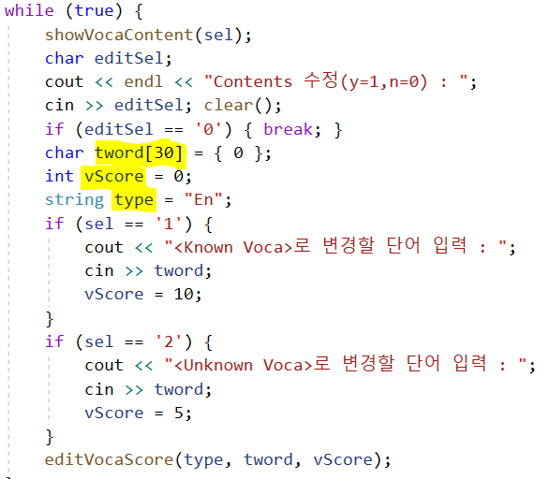
Edit VocaScore

Slide 23
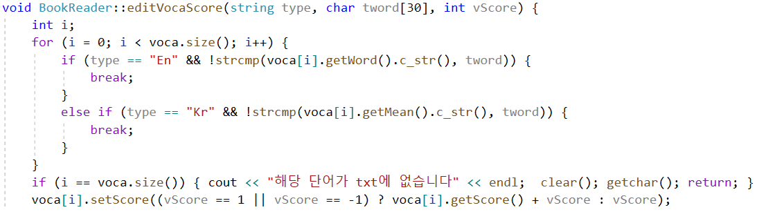
Edit VocaScore

Slide 24
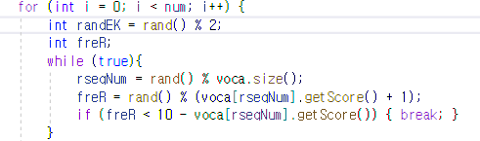
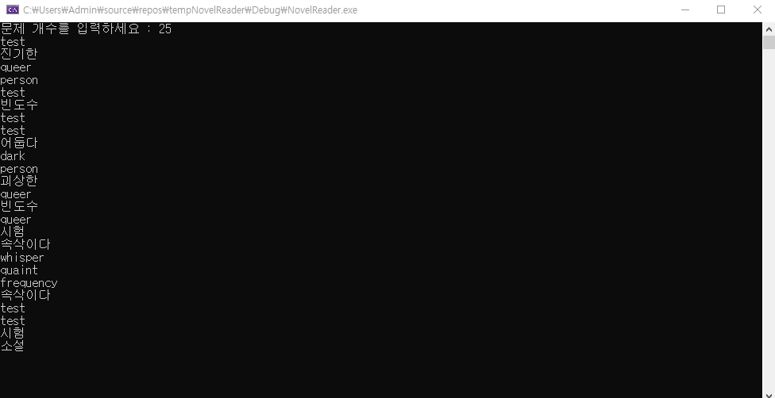
Voca Test
문제수 입력
English? Korean?
Sequence
Score

Slide 25
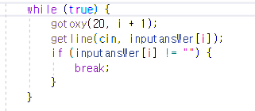
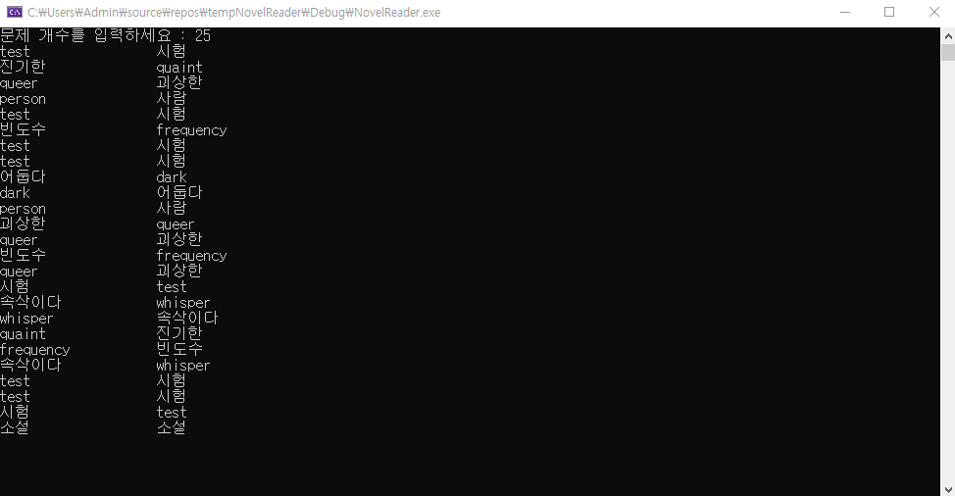
Voca Test
답안 작성
Enter 만 입력시
문자열 입력
정답 매칭 후 자체 체점

Slide 26
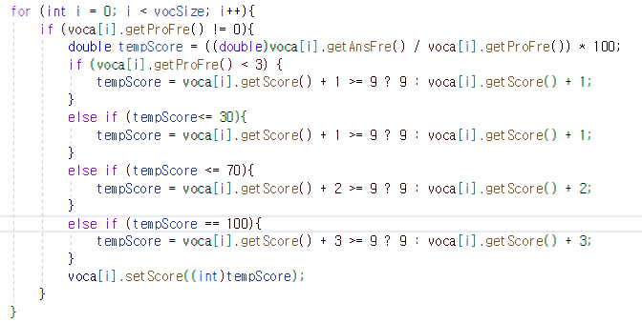
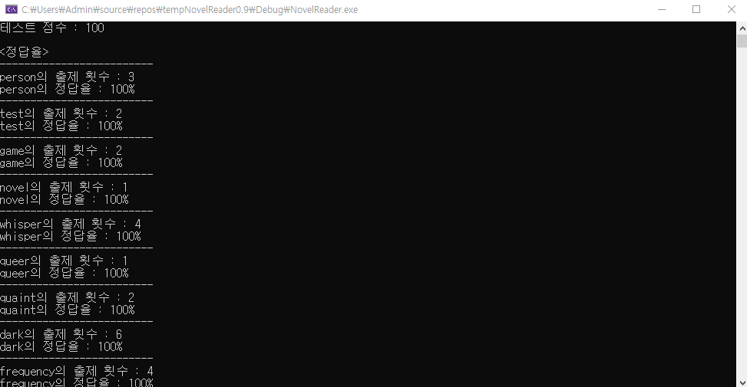
Voca Test
Input Voca
Standard
Score
정답률
출제 횟수

Slide 27
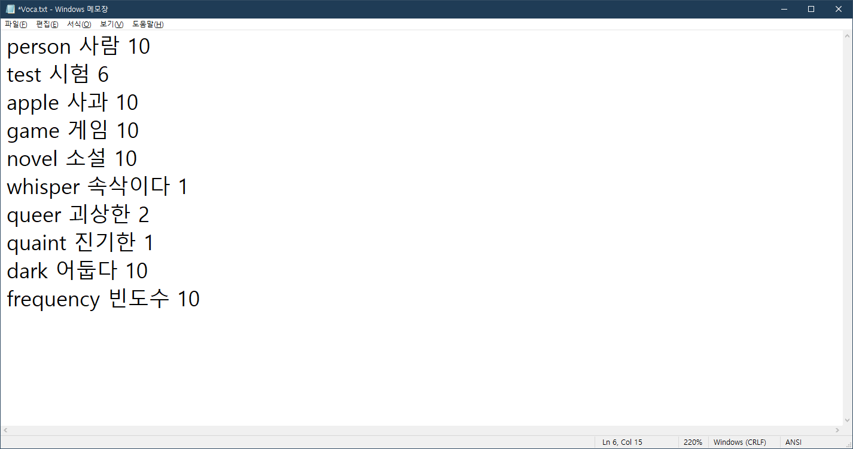
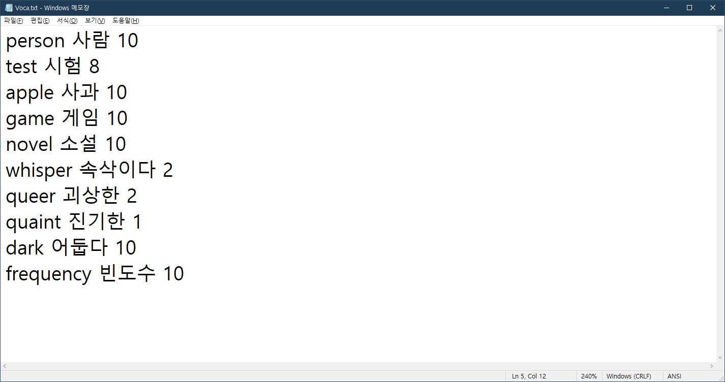
Voca Test

Slide 28

Q&A

Slide 29


Slide 30

Thank you for listening

